Slide 1
Quiz 5: 11/2/15-11/17/15
Vocabulary: Translation and picture matching.
Preterite tense: Conjugate the verb in parentheses.
Tener: Conjugate tener and match pictures using expressions with tener.
Reading: Multiple choice questions.

Slide 2
Vocabulary:
Translate from English to Spanish.
The chores
The stove
The living room
The lamp
The curtains

Slide 3
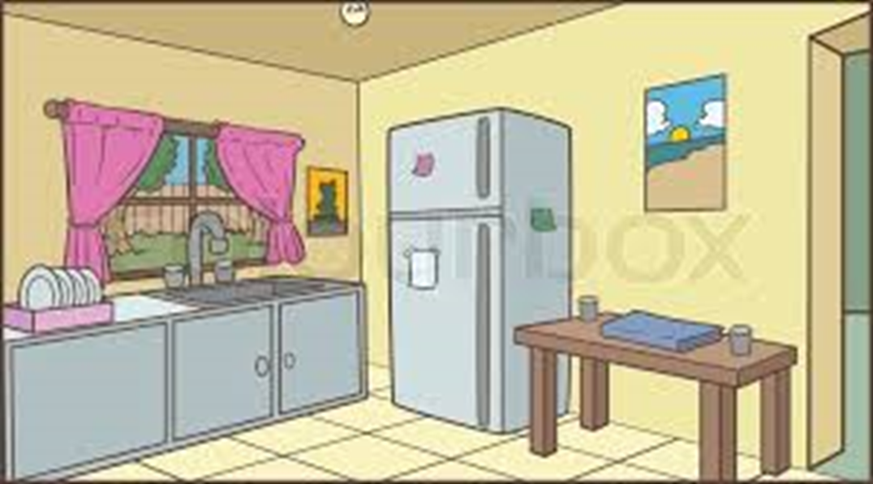
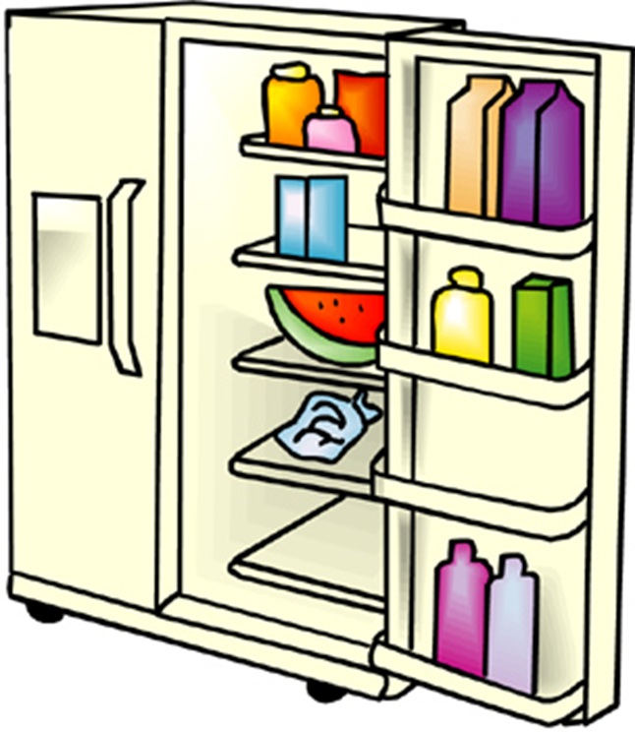
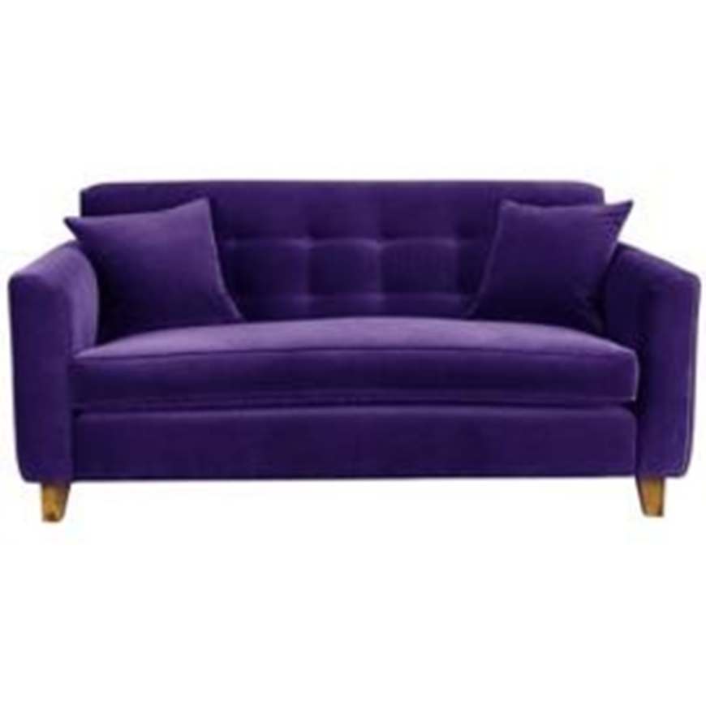
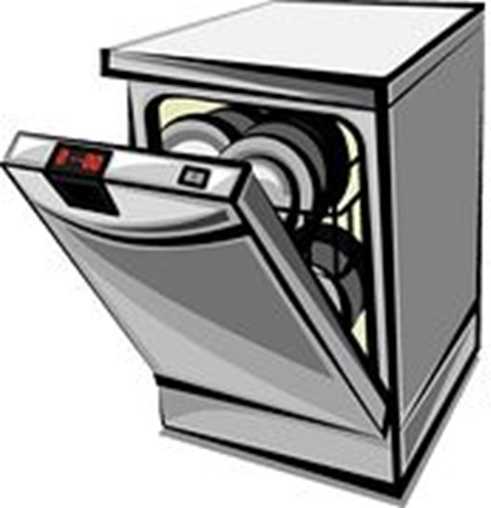
Vocaubulary:
Write the word according to the picture.
1. 2. 3.
4. 5.

Slide 4
Preterite: Conjugate using the preterite tense.
1. Yo __________ español en clase. (hablar)
2. Sara __________ un diccionario. (necesitar)
3. Clara ___________ Coca-Cola. (tomar)
4. María y yo ___________ en un coro. (cantar)
5. Usted ___________ dinero. (necesitar)

Slide 5
Tener: Conjugate using the correct form of tener.
Nosotros __________ una prueba de psicología mañana.
Yo __________ dos hermanos.
Mis sobrinos __________ que estudiar mucho.
El señor Alejo __________ noventa años.
Vosotros __________ una casa cerca del mar (sea).

Slide 6
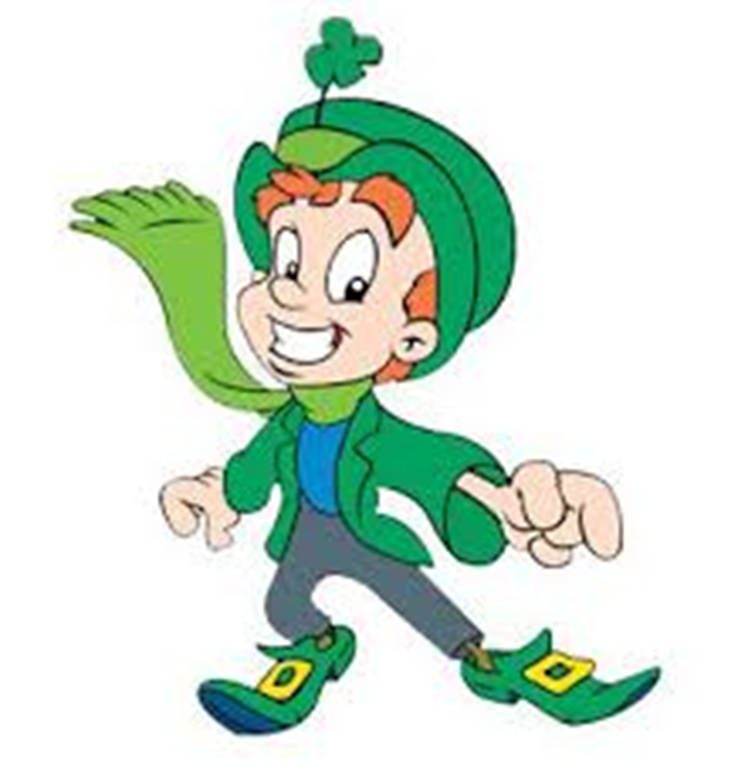
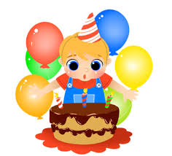
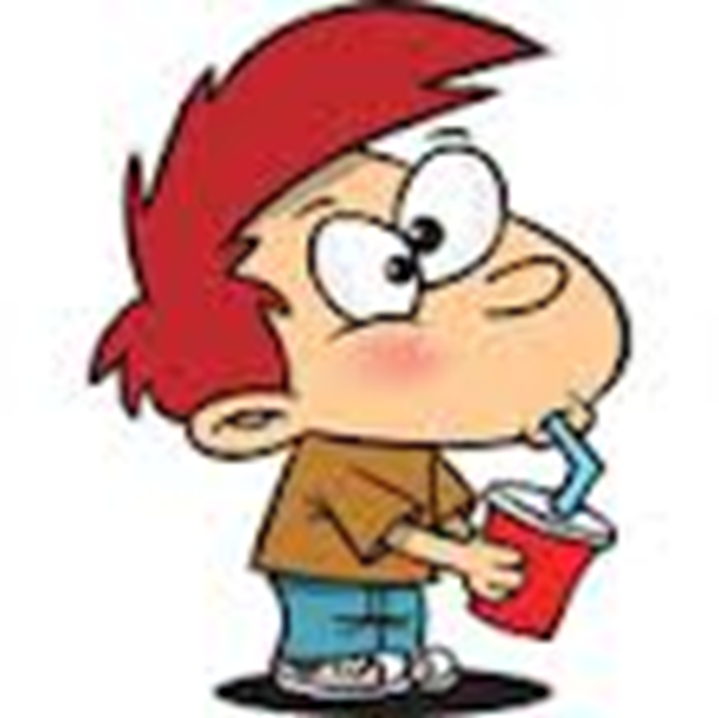
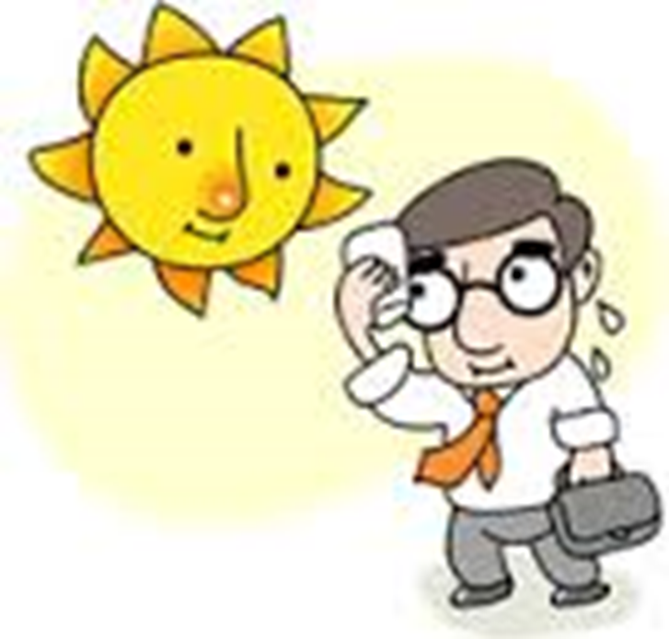
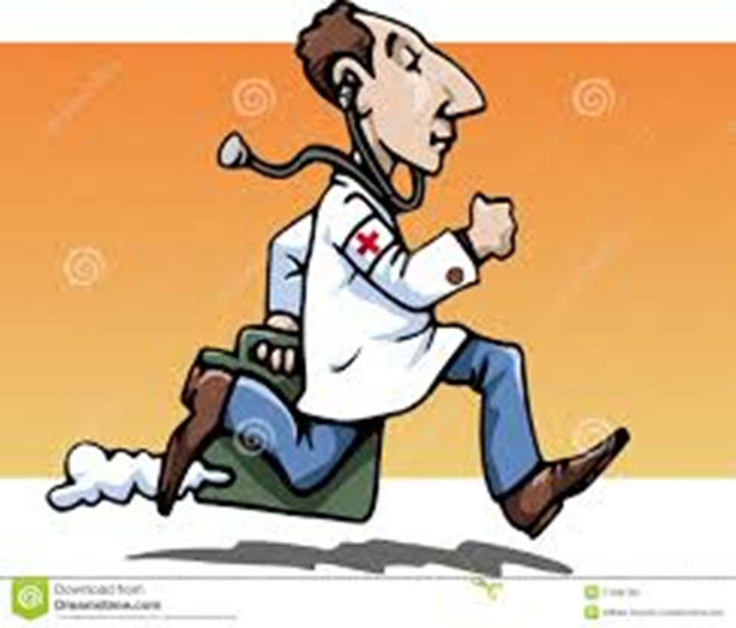
Write a sentence describing the picture using an expression with tener.
1. 2. 3.
4. 5.

Slide 7
Reading: Read the paragraph and answer the following questions.
El otro día Juan Carlos y un grupo de sus amigos de la escuela fueron (went) a Estepona donde pasaron el día entero en la playa. Estepona tiene muchos balnearios (spas) y cuando el día está muy claro, es posible ver la costa de África.
Los amigos lo pasaron muy bien en la playa. Conversaron de muchas cosas. Nadaron y tomaron el sol. Sandra y Felipe alquilaron un barquito (rented a small boat) y esquiaron en el agua. Y Tomás practicó la plancha de vela.
A las tres y media todos fueron a un chiringuito—un restaurante pequeño al aire libre en la playa. Como (since) están en la costa tienen que comer pescado y mariscos. Todos picaron (ate a Little) de varios platos—gambas al ajillo (shrimp in garlic sauce), arroz con camarones, calamares (squid)—y una tortilla a la española. La tortilla fue (was) para Maripaz porque a ella no le gustan los mariscos ni el pescado.
¿Adónde fueron Juan Carlos y sus amigos? (A) A las montañas (B) Al campo (C) A la playa
¿Hicieron muchas cosas? (A) Sí (B) No
¿A qué hora comieron? (A) A las dos y media (B) A las tres y media (C) A las tres y cuarto
¿Qué comieron? (A) mariscos y pescados (B) Pescados y manzanas (C) Mariscos y pizza
¿Por qué comió Maripaz una tortilla a la española? (A) Porque le gustan mucho los mariscos y el pescado. (B) Porque no le gustan los mariscos ni el pescado.

